Slide 1

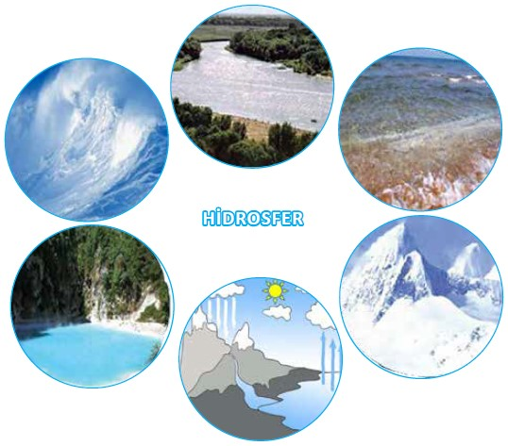

Azərbaycan Respublikasının Kənd Təsərrüfatı Nazirliyi
Su hövzələrinin qorunmasında quraqlığa davamlı bitki sortlarının yetişdirilməsi

Slide 2
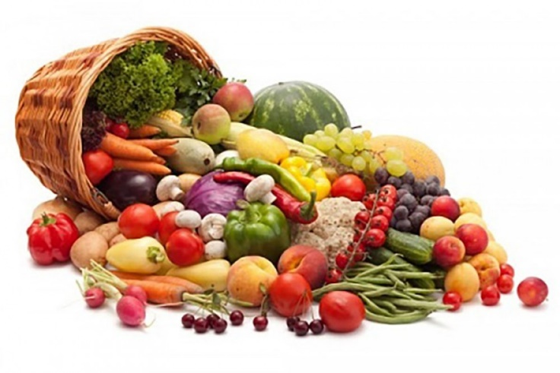
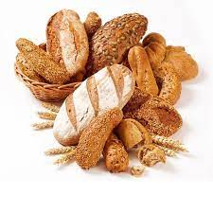

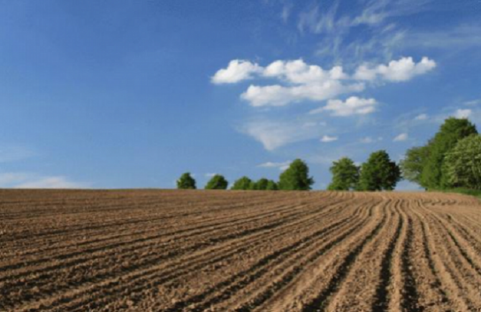
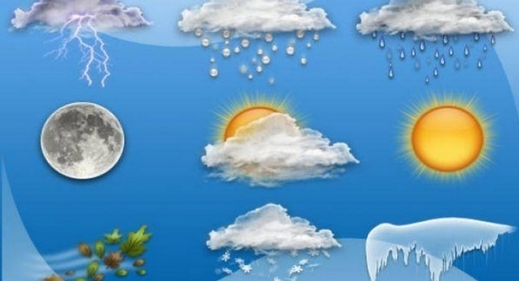
Kənd təsərrüfatı
Kənd təsərrüfatı fəaliyyətləri insanların qida ehtiyaclarının təmin olunmasında təbii resurslardan səmərəli istifadə olunmaqla qida təhlükəsizliyinin formalaşdırılmasında ən vacib rol oynayır.
Təbii resurslar
Su
Torpaq
İqlim

Slide 3
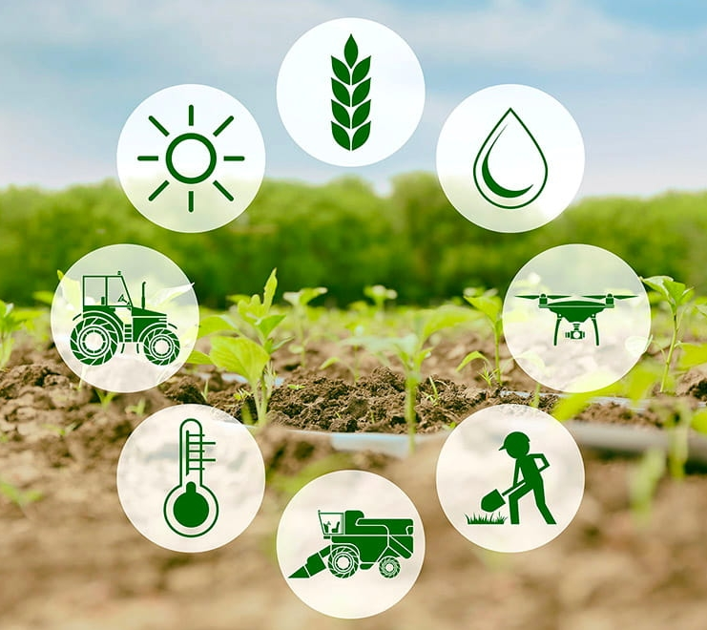
Kənd təsərrüfatı və iqlim dəyişmələri
Kənd təsərrüfatı fəaliyyətləri iqlim dəyişikliyinə çox həssasdır, çünki kənd təsərrüfatı biomüxtəliflikdən və ətraf mühit şəraitindən çox asılıdır.
Şirin su ehtiyatları, münbit torpaq, yırtıcılar və tozlandırıcıların düzgün balansı, havanın temperaturu və iqlim şəraiti kənd təsərrüfatı məhsullarının məhsuldarlığında əsas rol oynayır.
Kənd təsərrüfatı ətraf mühitdən birbaşa asılı olduğundan, iqlim dəyişikliyinin kənd təsərrüfatına təsiri getdikcə daha aydın görünür.
Yağıntıların dövrlərindəki dəyişikliklər quraq ərazilərdə su ehtiyatlarını azaltmaqla kənd təsərrüfatı gəlirlərinə təsir edir, digər bölgələrdə isə su artıqlığı (daşqınlar) yaranır.

Slide 4
İqlim dəyişikliyi nədir
İqlim dəyişikliyi Yer kürəsində orta temperatur və hava şəraitinin uzunmüddətli dəyişməsidir. İqlim dəyişikliyi təbii amillərdən və istixana qaz tullantıları sayəsində insan fəaliyyətindən qaynaqlana bilər.
Təbii amillərə aşağıdakılar aiddir;
  Günəşin intensivliyindəki dəyişikliklər,
  Vulkanik püskürmələr və ya dünyanın günəş ətrafında olan orbitindəki yavaş
  dəyişikliklər,
  Okean cərəyanının dövriyyəsindəki dəyişikliklər kimi iqlim sistemi daxilindəki
  təbii proseslər.
20-ci əsrin ortalarından bəri qlobal orta temperaturda müşahidə olunan artımın çox hissəsi antropogen (insanların təsərrüfat fəaliyyəti nəticəsində) istixana qazı tullantılarında müşahidə olunan artımla əlaqədardır. Bu qazlar istiliyi yerin səthində tutaraq istixana effektinin yaranmasına səbəb olur.
İqlim dəyişikliyinə səbəb olan antropogen amillərin nümunələri;
  Kömür, neft, qaz və torf kimi fosil yanacaqların yanması nəticəsində yaranan karbon qazı emissiyası,
  Kənd təsərrüfatından ayrılan metan və azot oksidi emissiyaları,
  Meşələrin qırılması, meşələrin bərpası, şəhərləşmə, səhralaşma kimi torpaqdan istifadənin dəyişiklikləri.

Slide 5
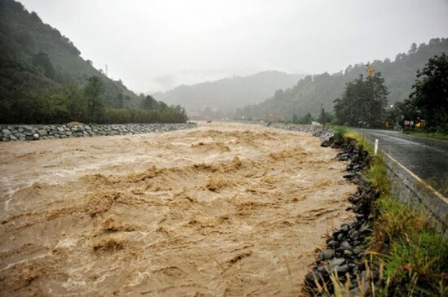
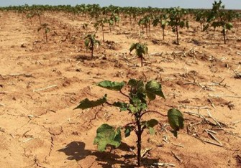
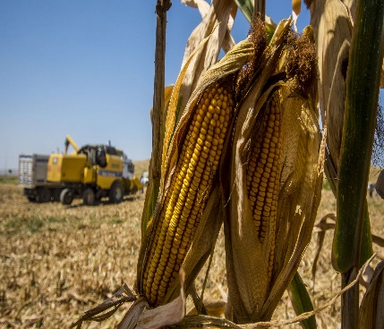
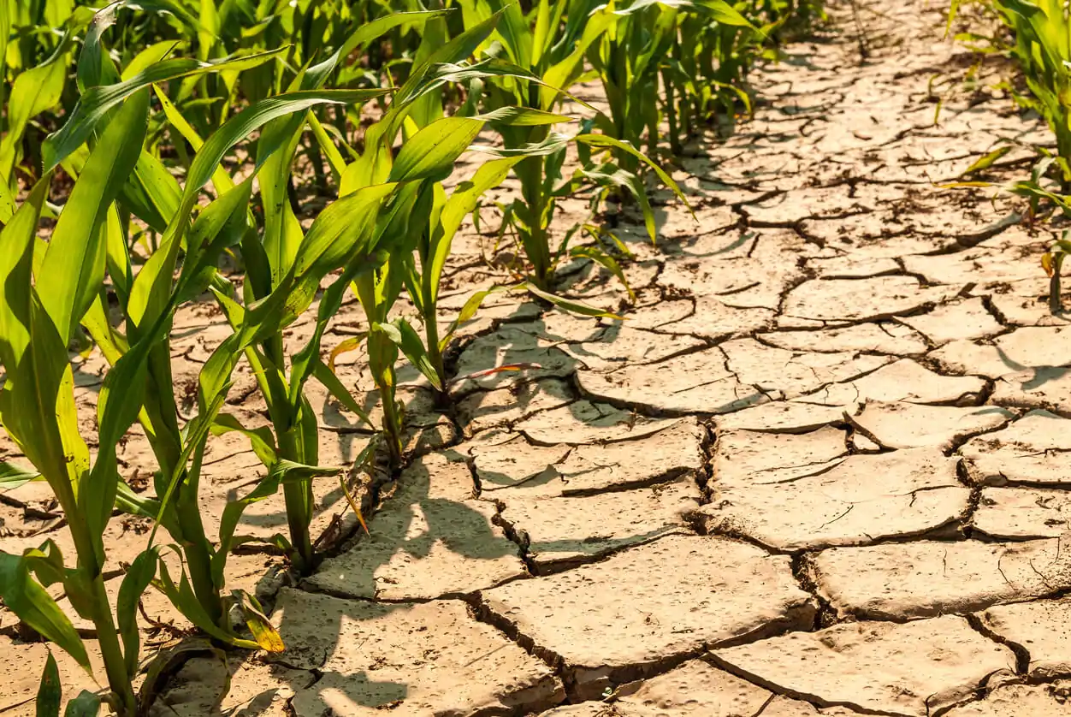
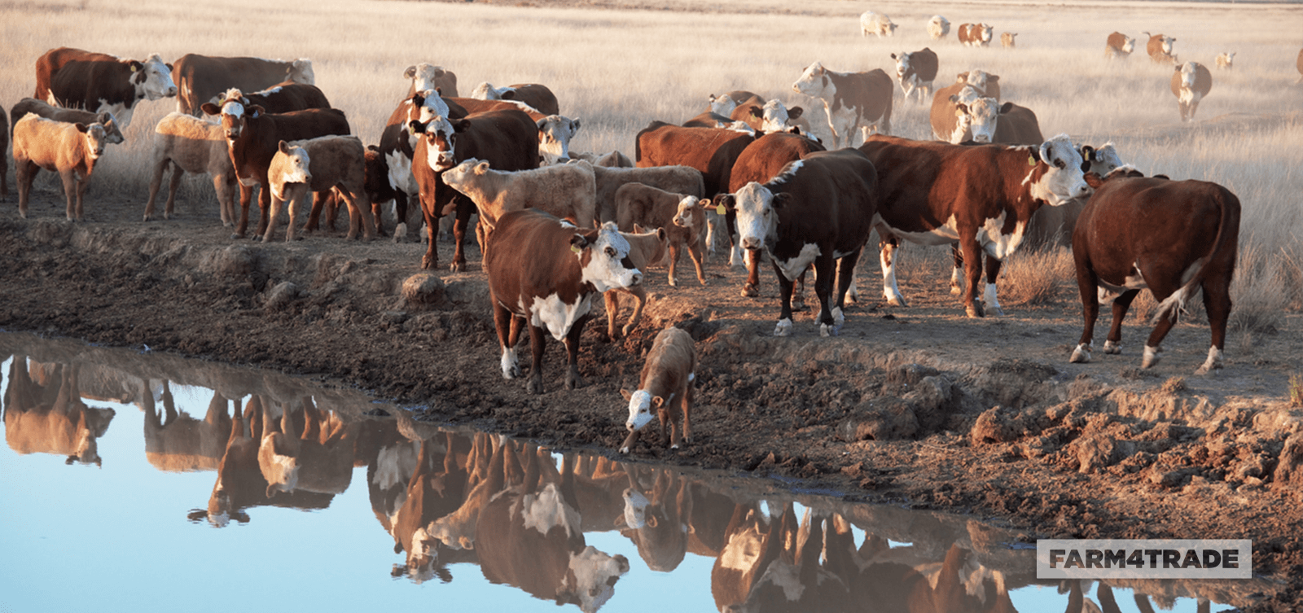
İqlim dəyişikliyinin kənd təsərrüfatı sektoru üçün yaratdığı RİSKLƏR
Yağıntıların miqdarında dəyişikliklər, orta temperaturun yüksəlməsi;
Torpaqda üzvi maddələrin və münbitlik səviyyəsinin azalması,
torpaq eroziyası, şoranlaşma və qələviləşmə;
Daşqınlar, quraqlıq, su qıtlığı və suyun keyfiyyətinin aşağı düşməsi;
Əkin məhsullarının inkişafında və heyvandarlıqda dəyişikliklər;
Yeni zərərvericilər, xəstəliklər, alaq problemləri və s.

Slide 6
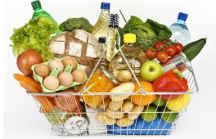
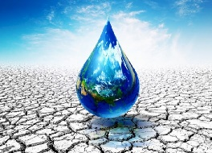
İqlim dəyişmələrinin təzahürləri
Ölkənin əksər hissəsində gündüz və gecələrin daha isti olması
Əksər rayonlarda intensiv yağıntıların tezliyinin artması
İllər üzrə yağıntıların qeyri bərabər paylanması (illər üzrə havanın quraq və bol yağıntılı olması)
Quraqlığa məruz qalan ərazilərin artması
Güclü küləklərin intensivliyinin artması son illər daha çox müşahidə olunur.
Ərzaq təhlükəsizliyi
İqlim dəyişmələri səbəbindən ekosistemdə baş verən dəyişikliklər də asılı olduğumuz bitkiləri, heyvanları, qida və resurslarını təhdid edir.
Dünya əhalisinin artması, torpaq və su ehtiyatlarının pis idarə olunması və iqlim dəyişikliyi məhsuldarlığın, meyvə-tərəvəzin, heyvandarlıqda ət və süd məhsullarının 13 dəfə azalması nəticəsində dünya üzrə təqribən 45 milyon insanı aclığa və qida çatışmazlığına gətirib çıxarır.
Su ehtiyatlarının azalması
Yağıntıların miqdarının dəyişməsi və buzlaqların əriməsi insan istehlakı və kənd təsərrüfatında istifadə üçün suyun miqdarının və keyfiyyətinin əhəmiyyətli dərəcədə azalmasına səbəb olur ki, bu da öz növbəsində kənd təsərrüfatı istehsalına və ərzaq təhlükəsizliyinə təsir göstərir.

Slide 7
İqlim dəyişikliyinə uyğunlaşma
İqlim dəyişikliyinin təsirlərinin azaldılması və daha təhlükəsiz gələcəyin təmin edilməsi üçün tədbirlər görməyimiz vacibdir.
İqlim dəyişikliyinə uyğunlaşma:
Faktiki və gözlənilən iqlim təsirlərinə qarşı cavab tədbiri olaraq, təbii və antropogen sistemlərin dəyişən ekoloji şəraitə uyğunlaşması, bununla da təsirlərin azaldılması və fürsətlərdən istifadə edilməsi ilə iqlim dəyişikliyinə uyğunlaşması çox aktual məsələ kimi qarşıya çıxır.
Kənd təsərrüfatının iqlim dəyişmələrinə uyğunlaşmaq üçün su resurslarından qənaətlə istifadə olunması və suya az tələbkar olan quraqlığa davamlı bitki sortlarından istifadə olunması çox vacibdir.
    Bunun üçün həyata keçirilməli tədbirlər:
  Su resurslarından səmərəli istifadə olunması
  Quraqlığa davamlı bitki sortlarının yetişdirilməsi
  İqlimə dayanıqlı əkinçilik sisteminin qurulması
  Heyvandarlıqda səmərəliyin və iqlimə dayanıqlığın artırılması

Slide 8
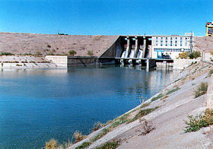
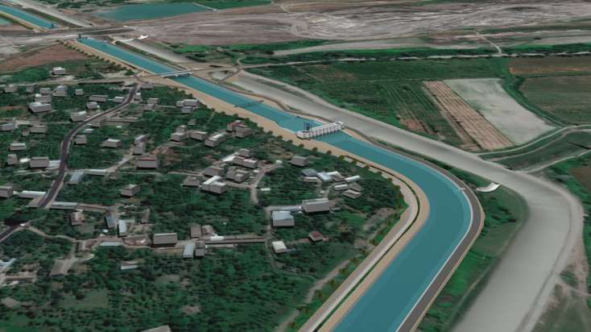
Su ehtiyatlarının yaradılması və səmərəli istifadə olunması
Su ehtiyatlarının yaradılması
  Yeni su anbarlarının tikilməsi
  Yağış sularının toplanması və istifadə olunması
  Dəniz suyunun təmizlənməsi və suvarmada istifadə olunması
  Çirkab suların təmizlənməsi və təkrar istifadəsi
İnfrastruktur təminatının inkişaf etdirilməsi
  Torpaq məcralı kanalların yenidən qurulması və su itkilərinin qarşısının alınması
  Suvarma şəbəkəsinin müasir tələblərə uyğunlaşdırılması
  Suvarmada suya qənaət edən müasir suvarma sistemlərinin tətbiqinin genişləndirilməsi

Slide 9
Quraqlığa davamlı bitki sortlarının yetişdirilməsi
Həyata keçirilən tədbirlər
Səhralaşma prosesinin qarşısının alınması məqsədilə rayonlar üzrə adaptasiya olunan və quraqlığa davamlı bitkilərin və yeni sortlarının müəyyən edilməsi istiqamətində mütəmadi işlər aparılır.
Eyni zamanda kənd təsərrüfatı sahəsində iqlim dəyişmələrinə uyğunlaşma və təsirlərin yüngülləşdirilməsi planları hazırlanmışdır.
Suya qənaət və quraqlığa davamlı bitki sortlarının əkilməsi
Suvarılan və şorlaşmış torpaqlarda duza və quraqlığa davamlı bitki toxumlarının seçilməsi və əkilməsi,
Kənd təsərrüfatı bitkilərinin optimal müddətdə suvarma suyu ilə təmin olunması,
Kənd təsərrüfatı bitkilərinin aqrotexniki tələblərə uyğun becərilməsi,
Suvarmada suya qənaət edən müasir suvarma texnika və texnologiyalarının tətbiqinə əsaslanan intensiv təsərrüfatların formalaşdırılması.

Slide 10
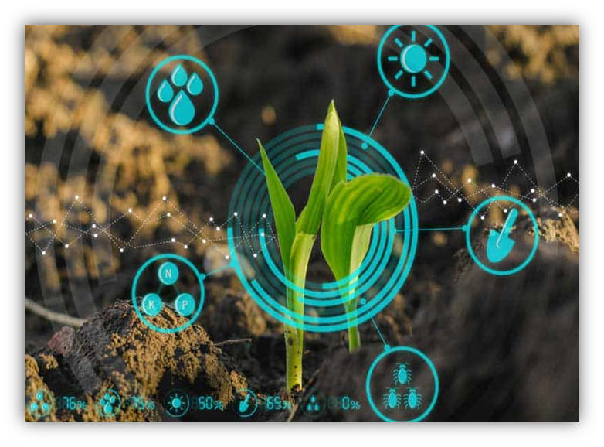
İqlimə dayanıqlı əkinçilik sisteminin qurulması
Dəyişikliklər
- məhsul nümunələrində
- əkin tarixlərində
- idarəetmə texnikalarında
Məhsul çeşidliyinin artırılması
Yaxşı uyğunlaşdırılmış, yüksək məhsuldar sortların toxumlarından istifadə olunması
Su resurslarından səmərəli istifadə edilməsi
Üzvi maddələrin idarə olunması
Torpağın rütubətliyinin saxlanması
Torpaq eroziyasının qarşısının alınması
Şoranlaşmaya nəzarət
Zərərvericilərə və xəstəliklərə qarşı mübarizə və s.

Slide 11
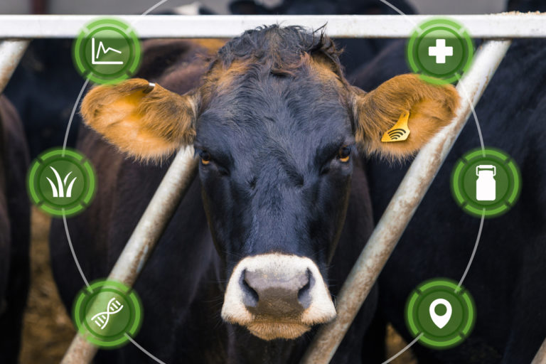
Heyvandarlıqda səmərəliyin və iqlimə dayanıqlığın artırılması
Yerli iqlim stresinə dayanıqlı cinslərin artırılması və genetik ehtiyatların müxtəlifliyinin təmin edilməsi
Heyvanlarda termal stresi azaltmaq
Yemin idarə edilməsi və keyfiyyətinin artırılması
Su resurslarının səmərəli istifadəsi
Peyinin idarə edilməsi
Heyvan xəstəliklərinə nəzarət və s.

Slide 12
Diqqətinizə görə təşəkkür edirəm!
Azərbaycan Respublikasının Kənd Təsərrüfatı Nazirliyi

